Slide 1
Teil 4: Lernen durch Eigenerfahrung
Pädagogisch-psychologische Zusatzinformationen

Slide 2
Den Gründungsprozess erfahren
Man kann sehr viel über das Gründen lesen, hören, sehen. Wirklich relevant wird dieses Wissen erst durch die praktische Anwendung.
Deshalb verfahren wir in unserem Kurs umgekehrt: Wir wenden zuerst an. Jede Gruppe unternimmt erste Schritte eines Gründungsprozesses. Dieses aktive Tun, Ausprobieren und Erkunden stellt die persönlichen Erfahrungen der Lernenden ins Zentrum.
Durch diesen Prozess werden Abläufe fassbar, Schwierigkeiten erfahrbar und Sinnlosigkeiten offenbar (Aufbau von Verfahrenswissen/Handlungswissen).
Die Lehrperson wird Organisatorin und Vermittlerin von bedeutungsvollen Erfahrungen und orientiert sich an den Bedürfnissen der Lernenden.

Slide 4
In der nahen Wirklichkeit verankert
Die Theorie des erfahrungsbasierten Lernens nach Kolb (z. B. Kolb & Kolb, 2008) versteht Lernen als kontinuierlichen und ganzheitlichen Prozess, der auf Erfahrung basiert. Er betrifft nicht nur das Denken, sondern auch das Fühlen, Handeln, die Selbstwahrnehmung usw., also die ganze Person.
Erfahrungswissen, das durch Einbindung in reale Situationen gewonnen wird, ist in besonderer Weise wertvoll. Lernende, die Kranke pflegen, an archäologischen Ausgrabungen teilnehmen, ein Musikinstrument herstellen, um die Schwingungen zu analysieren usw., lernen anders, als wenn sie zu übernehmendes explizites Wissen einfach aufbauen. Sie erfahren die Situationen mit ihrer ganzen Person.
Quelle: Kolb, A. Y., & Kolb, D. A. (2008). Experiential Learning Theory: A Dynamic, Holistic Approach to Management Learning, Education and Development. In S. J. Armstrong & C. V. Fukami (eds.), The SAGE Handbook of Management Learning, Education and Development (pp. 42–68). Los Angeles: SAGE.

Slide 5
Erfahrungsbasiertes Lernen als zyklischer Prozess
Kontextuell reichhaltige konkrete Erfahrung
Pragmatisches aktives Experimentieren
Kritische reflexive Beobachtung
Kontext-spezifische abstrakte Konzeptualisierung
Das zyklische Modell des erfahrungsbasierten Lernens als Erfahrungs-Lern-Zyklus
(nach Morris, 2019, S. 7; Übersetzung für diese Präsentation)
Quelle: Morris, T. H. (2019). Experiential Learning – a Systematic Review and Revision of Kolb’s Model. Interactive Learning Environments. doi: 10.1080/10494820.2019.1570279

Slide 6
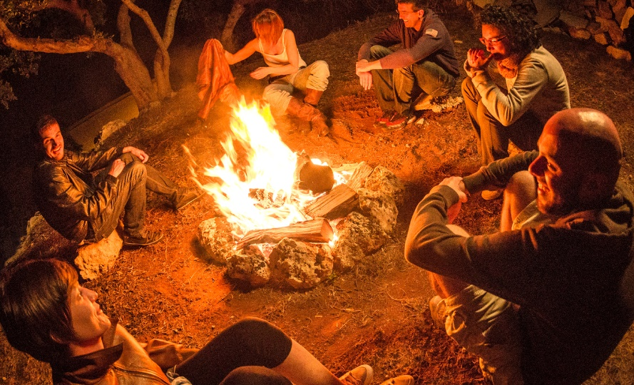
Erfahrungsbasiertes Lernen hilft bei der Lösung schlecht strukturierter Probleme – Beispiel: Lernen in der Natur
Schlecht strukturierte Probleme…
sind nicht klar definiert
es gibt nicht nur einen möglichen Lösungsweg
es gibt unterschiedliche Kriterien, anhand derer eine Lösung evaluiert werden kann
sind kontextrelevant und kontextabhängig
der Zielzustand ist nur vage festgelegt (Collins, Sibthorp, & Gookin, 2016)
Um das Lösen schlecht strukturierter Probleme zu lernen, braucht es
unmittelbar relevante Umgebungen, die das praktische Lösen tatsächlicher Probleme anregen
die Herstellung eines kognitiven Ungleichgewichts und
unterstützende und kollaborative Lernumgebungen (Collins et al., 2016)
«Wilderness education» (Lernerfahrungen in der Natur) bietet solche Bedingungen.
Quelle: Collins, R. H., Sibthorp, J., & Gookin, J. (2016). Developing Ill-Structured Problem-Solving Skills Through Wilderness Education. Journal of Experiential Education, 39(2), 179–195. doi:10.1177/1053825916639611

Slide 7
Erfahrungsbasiertes Lernen hilft bei der Lösung schlecht strukturierter Probleme – die Studie von Collins et al. (2016)
Experimentalgruppe
Kontrollgruppe
Fragestellung:
Können Studierende, die ein «Leadership»-Programm in der Natur absolvieren, strukturierte Probleme besser lösen als Studierende, die dasselbe Programm «klassisch» im Rahmen des Hochschulunterrichts durchführen?
Inhalte und Programmdauer waren für beide Gruppen gleich.
Die Studierenden der Experimentalgruppe zeigten im Nachtest eine signifikant bessere Leistung im Lösen schlecht strukturierter Probleme → Wirkung des erfahrungsbasierten Lernens
91 Studierende
Rahmen: Expedition in Gruppen von 12–16, Dauer = 75–90 Tage
Leadership-Programm
Viele schlecht strukturierte Probleme (z. B. bei jedem Wetter ein funktionierendes Lager aufschlagen)
Vortest – Nachtest
65 Studierende
Rahmen: Klassischer Hochschulunterricht in Seminarklassen
Nur Leadership-Programm
Nur gut strukturierte Probleme
Vortest – Nachtest
Quelle: Collins, R. H., Sibthorp, J., & Gookin, J. (2016). Developing Ill-Structured Problem-Solving Skills Through Wilderness Education. Journal of Experiential Education, 39(2), 179–195. doi:10.1177/1053825916639611

Slide 8
Bedeutung für das Programm myidea
Es ist essenziell, dass die Lernenden von Beginn an verschiedene Momente der Eigenerfahrung durchlaufen.
Einen Teil dieser Erfahrungen sollen sie ausserhalb des Klassenzimmers und der Schule machen, d. h. in dem realen Umfeld, in welchem ihre eigene Geschäftsidee und (mögliche) Gründung situiert ist.
Nur, wenn sie ihre Ideen, Überlegungen und Umsetzungen immer wieder «draussen», d. h. bei potenziellen KundInnen, GeschäftspartnerInnen usw. testen und Feedback einholen können, wird ihre Arbeit mehr als eine «Trockenübung».

Slide 9
Kontinuierliche Eigenerfahrung: zentrale Momente im Programm myidea nach Modulen
Geschäftsidee entwickeln
Teamfindung
Logo entwickeln
MVP entwickeln
MVP testen
Geschäftsmodell entwickeln
Mini-Businessplan erstellen
Erfolgreich nach Ressourcen fragen
Geschäftsidee kurz präsentieren*
Markt-Feedback einholen
Marketing-Mix erstellen
Deckungsbeitrag und Break-Even-Point berechnen
Geschäftsidee präsentieren und Feedback einholen
M1 Ideen entwickeln
M2 Ideen testen und weiterentwickeln
M3 Geschäftsmodelle entwickeln
M4 Marketing für GründerInnen
M5 Finanzen für GründerInnen
M6 Geschäftsideen präsentieren
Pink eingefärbt: Erfahrung ausserhalb der Schule oder des Klassenzimmers; Interaktion mit neuen Personen
* Es ist sinnvoll, wenn die Lernenden im Laufe des Prozesses ihre Geschäftsideen der Klasse präsentieren, um das Vorstellen einer Idee vor Publikum zu trainieren. Zudem können die Teams voneinander lernen und Erfahrungen und Tipps austauschen. Diese «Zwischen»-Präsentationen können z. B. in Modul 4 oder anderen Modulen an passender Stelle durchgeführt werden.
Notes:
Ev. bei Modul 3 noch Konkurrenzanalyse einfügen

